Slide 1

ИМУЩЕСТВЕННАЯ ПОДДЕРЖКА
СУБЪЕКТОВ МАЛОГО И СРЕДНЕГО ПРЕДПРИНИМАТЕЛЬСТВА
НА ТЕРРИТОРИИ Республики Северная Осетия - Алания
г. Москва, 2019 г.

Slide 2




О Корпорации
АО «Федеральная корпорация по развитию малого и среднего предпринимательства»
Корпорация МСП – институт развития в сфере малого и среднего предпринимательства, осуществляет деятельность в соответствии с Федеральным законом от 24.07.2007 № 209-ФЗ «О развитии малого и среднего предпринимательства в Российской Федерации» (далее – Закон № 209-ФЗ)
Корпорация МСП организовывает работу по поддержке субъектов МСП совместно с органами государственной власти субъектов Российской Федерации и органами местного самоуправления в соответствии
с Указом Президента РФ от 05.06.2015 № 287 "О мерах по дальнейшему развитию малого и среднего предпринимательства"
Акционерами Корпорации МСП являются Российская Федерация (в лице Федерального агентства по управлению государственным имуществом) и государственная корпорация «Банк развития и внешнеэкономической деятельности (Внешэкономбанк)» Акционерное общество «Российский Банк поддержки малого и среднего предпринимательства» (АО «МСП Банк») является дочерним обществом Корпорации МСП
Ключевые факты
Основные виды поддержки субъектов МСП, оказываемые Корпорацией МСП
Финансовая, гарантийная, лизинговая поддержка и Инвестиционный лифт
Расширение доступа
к закупкам компаний
с государственным участием
Развитие сельскохозяйственной кооперации
Имущественная
и консультационная поддержка, программы обучения
Маркетинговая
и информационная поддержка

Slide 3






Правовое регулирование оказания имущественной поддержки субъектам МСП
Указ Президента РФ
от 05.06.2015 № 287
«О мерах по дальнейшему развитию малого и среднего предпринимательства»
Приказ
Минэкономразвития России
от 20.04.2016 № 264
о порядке предоставления сведений об утвержденных перечнях
Постановление Правительства РФ
от 21.08.2010 № 645
«Об имущественной поддержке субъектов малого и среднего предпринимательства при предоставлении федерального имущества»
Методические рекомендации по оказанию имущественной поддержки субъектам МСП и организациям, образующим инфраструктуру поддержки субъектов МСП, утвержденные Советом директоров АО «Корпорация «МСП» 17.04.2017
(протокол № 32)
Федеральный закон
от 24.07.2007 № 209-ФЗ
«О развитии малого и среднего предпринимательства
в Российской Федерации»
Распоряжение Правительства РФ
от 31.01.2017 № 147-р
«О целевых моделях упрощения процедур ведения бизнеса и повышения инвестиционной привлекательности субъектов РФ»
Перечень поручений
Президента РФ
от 15.05.2018 № Пр-817ГС
Распоряжение Правительства РФ
от 02.06.2016 № 1083-р
«Об утверждении Стратегии развития малого и среднего предпринимательства в Российской Федерации на период
до 2030 года»
Национальный проект
«Малое и среднее предпринимательство и поддержка индивидуальной предпринимательской инициативы»
(протокол заседания
от 24.09.2018 № 12)
Федеральный проект
«Улучшение условий ведения
предпринимательской деятельности»
(протокол заседания
от 11.12.2018 № 4)
3

Slide 4
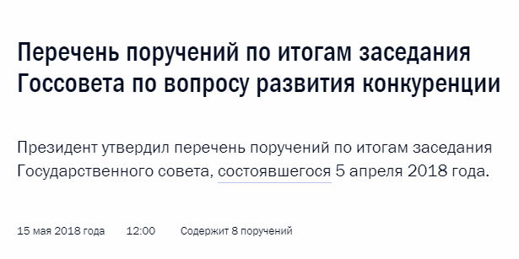

Перечень поручений Президента Российской Федерации от 15.05.2018 № Пр-817ГС
По итогам заседания Государственного совета по вопросу развития конкуренции, состоявшегося 5 апреля 2018 г.,
Президентом РФ В.В. Путиным дан ряд поручений, направленных на достижение целей, сформулированных в Указе Президента РФ от 21 декабря 2017 г. № 618 «Об основных направлениях государственной политики по развитию конкуренции»
(Пр-817ГС от 15 мая 2018 г.) http://www.kremlin.ru
Пункт 1 г)
Рассмотреть следующие вопросы, касающиеся повышения эффективности управления государственным и муниципальным имуществом:
определение критериев и целевых показателей в отношении оптимального состава государственной и муниципальной собственности;
разработка методики формирования показателей эффективности управления государственным и муниципальным имуществом;
выявление неучтённого или неэффективно используемого государственного и муниципального имущества
Доклад – до 1 августа 2018 г.
Пункт 2 г)
Обеспечить опубликование и актуализацию на официальных сайтах субъектов РФ и муниципальных образований в сети Интернет информации об объектах, находящихся в государственной собственности субъектов РФ, в муниципальной собственности, включая сведения о наименованиях объектов, их местонахождении, характеристиках и целевом назначении объектов, существующих ограничениях их использования и обременениях правами третьих лиц
Доклад – до 1 октября 2018 г.
4

Slide 5


Опрос субъектов МСП по имущественной поддержке Российской Федерации
В 2018 году проведен опрос субъектов МСП на территории 85 субъектов РФ
ЦЕЛЬ:
Выявление потребности субъектов МСП в имущественной поддержке, основные проблемы при получении такой поддержки
Цель
ОРГАНИЗАТОРЫ:
Субъекты РФ, органы местного самоуправления, общественные организации и объединения, представляющие интересы бизнеса, субъекты МСП
Опрошено
респондентов:
Более 17 тысяч субъектов МСП
Количество вопросов:
15
Результаты
опроса:
Формирование предложений по совершенствованию механизма оказания имущественной поддержки
Субъекты Российской Федерации,
наиболее активно организовавшие опрос субъектов МСП:
Ленинградская область
Волгоградская область
Краснодарский край
Нижегородская область
Кировская область
Самарская область
5

Slide 6

Промежуточные результаты опроса субъектов МСП
Меры поддержки, востребованные
у субъектов МСП
Виды имущества, необходимые бизнесу
Какие проблемы возникли при обращении за получением государственного или муниципального имущества?
Остались ли Вы удовлетворены результатами обращения за получением имущественной поддержки?
большое количество документов | 29 %
длительные сроки получения поддержки | 14%
не ясен порядок получения помощи | 11%
отсутствие информации о порядке получения поддержки | 9%
Нет | 27%
Нужна ли Вам финансовая поддержка для получения государственного
и муниципального имущества в аренду или для его выкупа?
Да | 58%
Хотели бы Вы получить в аренду государственное или муниципальное имущество, требующее реконструкции?
Доступна ли информация
о предоставляемых мерах имущественной поддержки государством?
Нет | 26%
Да | 45%
* Республика Северная Осетия - Алания направила 35 анкет
6

Slide 7
Расширение имущественной поддержки, предоставляемой субъектам МСП
Национальный проект
«Малое и среднее предпринимательство и поддержка индивидуальной предпринимательской инициативы»
Этапы реализации:
1. Федеральный проект
2. Региональный проект¹
  На конец 2018 года в перечнях было 210 объектов
  2019 – 180 объектов
  2020 – 185 объектов
  2021 – 190 объектов
  2022 – 195 объектов
  2023 – 200 объектов
  2024 – 205 объектов
3. Программы по управлению
имуществом (субъект РФ, МО)
(с разделом об имущественной
поддержке )²
Нормативное правовое обеспечение
(принятие правовых актов, внесение изменений в существующие, определение единых подходов к оказанию имущественной поддержки и организации мероприятий, направленных на увеличение количества имущества в перечнях)
Закрепление принципа приоритетности вовлечения в имущественную поддержку неиспользуемых и используемых не по назначению объектов
Установление целевых показателей по вовлечению в имущественную поддержку объектов государственного и муниципального имущества
Обеспечение доступа субъектов МСП к предоставляемому
на льготных условиях государственному и муниципальному имуществу за счет деятельности коллегиальных органов, созданных в субъектах Российской Федерации
СРОК РЕАЛИЗАЦИИ: 2018 г. – 2024 г.
РЕЗУЛЬТАТ: 66 000 объектов в перечнях
Мероприятия, направленные на выявление и вовлечение в имущественную поддержку объектов, находящихся в государственной и муниципальной собственности (организация деятельности рабочих групп, мероприятий по анализу государственного и муниципального имущества (казна, закрепленное за ГУП, МУП, ГУ, МУ, земельных участков, имущества, требующего ремонта и реконструкции)
Информационная доступность к сведениям, содержащимся в перечнях государственного и муниципального имущества (создание информационных разделов на официальных сайтах в сети «Интернет»
по направлению «Имущественная поддержка»
и их наполнение)
Письмо АО «Корпорация «МСП» от 13.11.2018 № НЛ-09/14198
Письмо АО «Корпорация «МСП» от 26.06.2018 № НЛ-09/8353
7

Slide 8

Мероприятия регионального проекта, муниципальных программ
Организация взаимодействия публично-правовых образований, направленных на достижение Национального, федерального проектов
Участники
регионального проекта
Субъекты РФ
ОМС
Территориальные органы Росимущества
Системные мероприятия, организуемые на постоянной основе
ШАГ 1
Нормативное правовое обеспечение
ШАГ 2
Организация деятельности рабочих групп
Приведение НПА в соответствие со 185-ФЗ
Принятие НПА на уровне субъектов РФ:
Порядка опубличивания реестров государственного и муниципального имущества
Порядка учета и управления имуществом
Методики оценки эффективности использования имущества
Координация деятельности ОМС по принятию НПА
Правовое обеспечение деятельности рабочей группы
Внесение изменений в Стратегию управления государственной и муниципальной собственности в части установления приоритета вовлечения в имущественную поддержку неиспользуемых, неэффективно используемых объектов
Внесение изменений в Программы по управлению имуществом публично-правовых образований
Создание рабочей группы (субъект ОМС)
Утверждение графика заседаний рабочей группы
Проведение заседаний рабочих групп
Формирование списков объектов, подлежащих обследования
Сбор сведений об объектах (выписок из ЕГРН, данных архивов, иных документов)
Формирование сведений о результатах проведенных обследований
Рассмотрение предложений, поступивших от ОГВ, представителей общественности, субъектов МСП о дополнении перечней
Формирование предложений по дополнению перечней государственного и муниципального имущества
8

Slide 9
Мероприятия регионального проекта, муниципальных программ
Системные мероприятия, организуемые на постоянной основе
ШАГ 3
Анализ реестров казны
Казны государственного и муниципального имущества
Земельных участков
Имущества, закреплённого за ГУ, МУ на праве оперативного управления
Имущества, закрепленного за ГУП, МУП на праве хозяйственного ведения
ШАГ 4
Дополнительные мероприятия, по выявлению имущества
Выявление неиспользуемого, не эффективно используемого ГУП, МУП имущества в рамках деятельности балансовых комиссий
Выявление неиспользуемого, неэффективно используемого имущества в рамках деятельности бюджетно-финансовых комиссий
9

Slide 10
Единая информационная система ведения и учета реестра имущества
Имущество муниципальных образований:
Городские округа
Муниципальные районы
Городские поселения
Сельские поселения
Имущество субъекта РФ
Держатель системы субъект РФ
Единая информационная система ведения и учета государственного и муниципального имущества
Позволяет выявить:
Неиспользуемое имущество
Неоформленное имущество
Наличие ограничений и обременений
Движение имущества (стадии поступления, использования и выбытия)
10

Slide 11
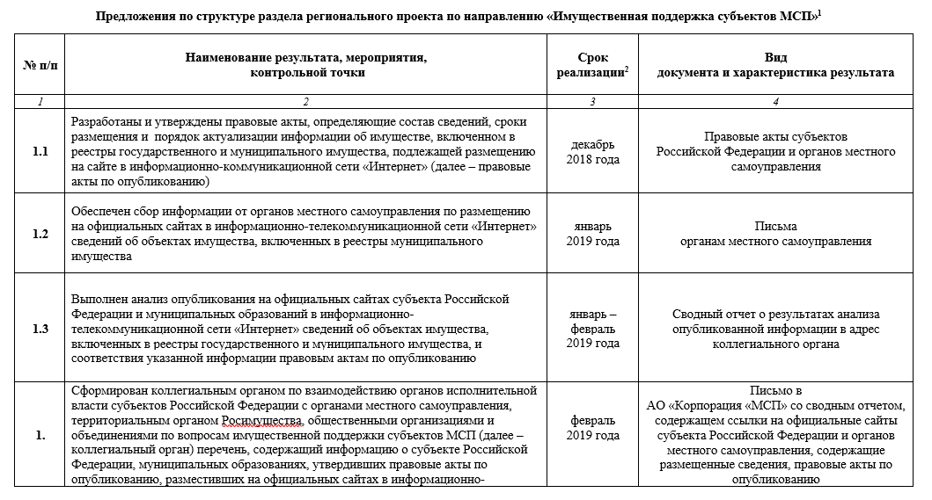
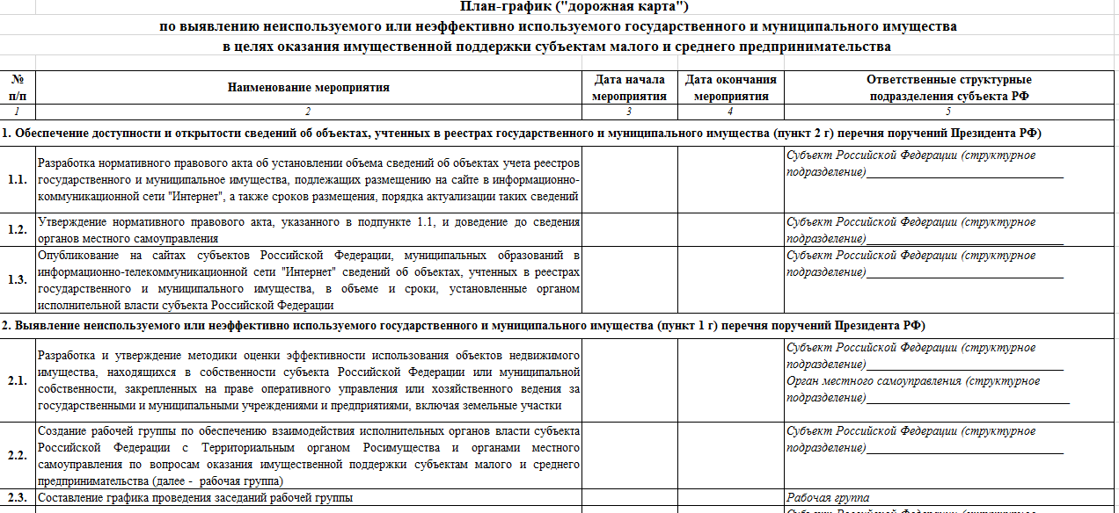
Расширение имущественной поддержки, предоставляемой субъектам МСП
1
2
Письмо АО «Корпорация «МСП» от 13.11.2018 № НЛ-09/14198
Письмо АО «Корпорация «МСП» от 26.06.2018 № НЛ-09/8353
11

Slide 12

Динамика по имущественной поддержке на территории Российской Федерации*
Общее количество объектов в перечнях государственного
и муниципального имущества
Информация о выполнении Целевой модели
в разбивке по федеральным округам
Динамика изменений по количеству объектов в перечнях государственного и муниципального имущества
2016 г.
в перечни государственного и муниципального имущества включено 28 479 объектов имущества
2017 г.
в перечни государственного и муниципального имущества включено 41 494 объекта имущества
2018 г.
в перечни государственного и муниципального имущества включено 54 139 объектов имущества
Федеральное имущество (ед.)
Имущество субъектов РФ (ед.)
Муниципальное имущество (ед.)
Общее количество объектов имущества, включенных в перечни,
в 2016-2018 гг., по отношению к данным на конец 2015 года увеличилось на 90,1%
2018 г.
827
2018 г.
9 198
2018 г.
44 114
2016 г.
473
2017г.
706
2016 г.
9 446
2017г.
7 926
2016 г.
18 560
2017г.
32 862
* Сведения представлены с использованием РАИС по состоянию на 31.12.2018 (основание пункт 2 приказа Минэкономразвития России от 20.04.2016 № 264)
12

Slide 13
Сведения об имуществе, включенном в перечни государственного и муниципального имущества субъекта РФ
Таблица 1
Наименование субъекта РФ | КОЛИЧЕСТВО ОБЪЕКТОВ в перечнях государственного и муниципального имущества *
 | Федеральное имущество |  |  | Государственное имущество субъекта РФ (план 10%) |  |  | Муниципальное имущество (план 10%)
 | на 31.12.2017 | на 31.12.2018 | на 14.05.2019 | на 31.12.2017 | на 31.12.2018 | на 14.05.2019 | на 31.12.2017 | на 31.12.2018 | на 14.05.2019
1 | 2 | 3 | 4 | 5 | 6 | 7 | 8 | 9 | 10
Республика Северная Осетия - Алания | 4 | 4 | 4 | 78 | 78 (0%) | 79 (1%) | 125 | 132(6%) | 133 (1%)
Таблица 2
Наименование субъекта РФ | СВЕДЕНИЯ О ПЕРЕЧНЯХ муниципального имущества муниципальных образований *
 | Всего МО | Всего утвердили перечней | Не утвердили перечни | Муниципальные районы (план 100%**) |  | Городские округа (план 100%**) |  | Городские поселения (план 60%**) |  | Сельские поселения (план 20%**)
 |  |  |  | Всего МР | на 14.05.2019 | Всего ГО | на 14.05.2019 | Всего ГП | на 14.05.2019 | Всего СП | на 14.05.2019
1 | 2 | 3 | 4 | 5 | 6 | 7 | 8 | 9 | 10 | 11 | 12
Республика Северная Осетия - Алания | 111 | 17 | 94 | 8 | 8 (100%) | 1 | 1 (100%) | 5 | 1 (20%) | 97 | 7 (7%)
С 01.2019 по 05.2019 в РАИС внесены перечни за 2018 год по 7 муниципальным образованиям
С 01.2019 по 04.2019 в РАИС внесен 1 перечень, утвержденный в 2019 году, по Фиагдонскому сельскому поселению
* Сведения указаны по состоянию на 14.05.2019 с использованием РАИС (основание пункт 2 приказа Минэкономразвития России от 20.04.2016 N 264)
** Значения показателей Целевой модели, установленные на 2019 год
13

Slide 14
Сведения о муниципальных образованиях, утвердивших перечни*
№ п/п | Наименование муниципальных районов | Наличие утвержденного перечня района (Да/Нет) | Количество субъектов МСП / Количество объектов имущества в перечнях | Общее количество МО (городские и сельские поселения), входящих в состав муниципального района |  |  | Земельные участки в перечнях
 |  |  |  | Всего | из них утвердили перечни | из них НЕ утвердили перечни
1 | 2 | 3 | 4 | 5 | 6 | 7 | 8
1. | Алагирский район | Да | 614 / 8 | 18 | - | 18 | -
2. | Ардонский район | Да | 523 / 7 | 9 | 5 | 4 | -
3. | Дигорский район | Да | 325 / 3 | 6 | - | 6 | -
4. | Ирафский район | Да | 321 / 5 | 14 | - | 14 | -
5. | Кировский район | ДА | 287 / 6 | 7 | - | 7 | -
6. | Моздокский район | Да | 1796 / 46 | 18 | 3 | 15 | 2
7. | Правобережный район | Да | 927 / 53 | 11 | - | 11 | -
8. | Пригородный район | Да | 1579 / 4 | 19 | - | 19 | -
ИТОГО: |  | 8 | 6372 / 132 | 102 | 8 | 94 | 2
На территории 6 муниципальных районов перечни не утверждены ни у одного сельского поселения (75)
На территории 2 муниципальных районов перечни не утверждены в 19 городских и сельских поселениях
В перечне регионального имущества земельные участки отсутствуют, в перечни муниципального имущества включены 2 земельных участка в 1 муниципальном районе (Моздокский район)
Состав имущества в перечнях муниципального имущества:
Помещения – 42 % (56 ед.) Здания – 44% (59 ед.) Земельные участки – 1,5% (2 ед.)
Движимое имущество – 1,5% (2 ед.) Сооружения – 10,5% (14 ед.)
* Сведения указаны по состоянию на 14.05.2019 с использованием РАИС (основание пункт 2 приказа Минэкономразвития России от 20.04.2016 N 264)
14

Slide 15
Реализация мероприятий, направленных на обеспечение доступа субъектов МСП
к имущественной поддержке
Таблица 1
Наименование субъекта РФ | СВЕДЕНИЯ О НПА, регулирующих оказание имущественной поддержки субъектам МСП*
 | Наличие НПА, определяющего порядок и условия предоставления в аренду имущества, включенного в перечень государственного имущества | Доля МО в субъекте РФ, принявших НПА, определяющий порядок формирования, ведения и обязательного опубликования перечней муниципального имущества (план 60%**) |  | Доля утвердивших перечни муниципального имущества МО в субъекте РФ, принявших НПА, определяющий порядок и условия предоставления в аренду имущества, включенного в перечни муниципального имущества (план 50%**)
 |  | Кол-во МО | Кол-во МО, принявших НПА на 10.04.2019 | Кол-во перечней | Кол-во МО, принявших НПА на 10.04.2019
1 | 2 | 3 | 4 | 5 | 6
Республика Северная Осетия - Алания | Да | 111 | 12 (11%) | 17 | 11(65%)
Таблица 2
Наименование субъекта РФ | Наличие в субъекте РФ Рабочей группы по вопросу оказания имущественной поддержки субъектам МСП | Опубликование на официальных сайтах органов в сети «Интернет» сведений об объектах учета реестров имущества |  | Наличие утвержденного Плана мероприятий по выявлению неиспользуемое, неэффективно используемое имущества
 |  | Государственного имущества | Муниципального имущества
1 | 2 | 3 | 4 | 5
Республика Северная Осетия - Алания | Да | Да | 8 (111) | Нет информации
СВЕДЕНИЯ ИЗ РЕЕСТРА ГОСУДАРСТВЕННОГО ИМУЩЕСТВА РЕСПУБЛИКИ СЕВЕРНАЯ ОСЕТИЯ - АЛАНИЯ*** :
Количество объектов в Реестре недвижимого имущества – 1106 (казна 20, аренда 246, закрепленное имущество 840)
Земельные участки – 1015 (свободные земельные участки 638, в аренде 377)
СВЕДЕНИЯ О ГОСУДАРСТВЕННЫХ И МУНИЦИПАЛЬНЫХ УЧРЕЖДЕНИЯХ И ПРЕДПРИЯТИЯХ:
Количество государственных учреждений – 357
Количество государственных унитарных предприятий – 29
* На основании письма Министерства экономического развития Республики Северная Осетия - Алания от 28.01.2019 № 38/111
** Значения показателей Целевой модели, установленные на 2019 год
*** http://minimu.alania.gov.ru/activity/registry
15

Slide 16
Результаты размещения ссылок на реестры муниципального имущества на территории
Республики Северная Осетия - Алания*
№ п/п | Муниципальные образования | Количество муниципальных образований | Количество реестров муниципальных образований | % Выполнения
1 | 2 | 3 | 4 | 5
1. | Городские округа | 1 | 1 | 100
2. | Муниципальные районы | 8 | 7 | 87,5
3. | Городские поселения | 5 | - | 0
4. | Сельские поселения | 97 | - | 0
Итого: |  | 111 | 8 | 7,2
МУНИЦИПАЛЬНЫЕ ОБРАЗОВАНИЯ, НЕ РАЗМЕСТИВШИЕ РЕЕСТРЫ ИМУЩЕСТВА:
Моздокский муниципальный район – размещен перечень имущества для МСП
Городские поселения:
  Алагирское, Ардонское, Дигорское, Бесланское – нет ссылок на реестры
  Моздокское – размещен перечень имущества для МСП
Сельские поселения:
  19 СП Пригородного муниципального района – нет ссылок на реестры
  17 СП Алагирского муниципального района – нет ссылок на реестры
  15 СП Моздокского муниципального района – нет ссылок на реестры
  14 СП Ирафского муниципального района – нет ссылок на реестры
  10 СП Правобережного муниципального района – нет ссылок на реестры
  8 СП Кировского муниципального района – нет ссылок на реестры
  5 СП Ардонского муниципального района – нет ссылок на реестры
  5 СП Дигорского муниципального района – нет ссылок на реестры
  3 СП (Красногорское, Нартское, Фиагдонское) Ардонского муниципального района – размещен перечень имущества для МСП
  2 СП (Кизлярское, Павлодольское) Моздокского муниципального района – размещен перечень имущества для МСП
* По состоянию на 14.05.2019
16

Slide 17

Направления деятельности АО «Корпорация «МСП» по нормативному правовому обеспечению по расширению имущественной поддержки
Формирование предложений по внесению изменений в НПА
01
Вовлечение в имущественную поддержку:
непрофильных активов компаний с государственным участием
имущества, требующего ремонта, реконструкции
имущественных комплексов
земельных участков лесного и водного фонда
инвестиционных площадок
имущества иных собственников, при участии публично-правовых образований на условиях, стимулирующих развитие малого и среднего бизнеса
помещений бизнес-инкубаторов, имущества и земельных участков, предоставляемых субъектам МСП технопарками, агропарками, иными организациями инфраструктуры поддержки субъектов МСП
Предоставление в аренду на условиях почасового использования
Создание на сайте torgi.gov.ru специального раздела, содержащего информацию о проведении аукционов на
заключение договоров аренды имущества, включённых в перечни для субъектов МСП
Изменения в приказ Минэкономразвития России от 20.04.2016 № 264
02
03
04
Методологическая поддержка
Подготовка основных принципов и подходов к:
Порядку распоряжения имуществом, принадлежащим публично-правовым образованиям, включенным в перечень
Учету государственного и муниципального имущества и ведения реестров, а также размещения сведений о нем в сети «Интернет»
Оценке эффективности использования государственного и муниципального имущества, в том числе закрепленного
за учреждениями и предприятиями
17

Slide 18
Перечень НПА, необходимых для реализации мероприятий национального, федерального проектов в 2019 году
01
Включить в состав регионального проекта, программ по управлению государственным и муниципальным имуществом (с закреплением принципа приоритетности вовлечения в имущественную поддержку неиспользуемых и неэффективно используемых объектов), стратегий управления имуществом раздел по направлению «Имущественная поддержка субъектов МСП»
02
Привести нормативные правовые акты Республики Северная Осетия - Алания, муниципальных образований в соответствие с изменениями, внесенными Законом № 185-ФЗ в Земельный кодекс Российской Федерации,
Закон № 209-ФЗ
03
Установить единый подход к учету государственного и муниципального имущества, ведению реестров такого имущества на территории субъекта Российской Федерации, а также раскрытию информации о нем в общедоступных информационных ресурсах сети «Интернет»
04
Принять Методику оценки эффективности использования имущества, в том числе закрепленного за ГУП, МУП,
ГУ, МУ
05
Принять Порядок формирования, ведения и опубликования перечня, а также порядок предоставления государственного, муниципального имущества из перечня
06
Обеспечить деятельность рабочих групп на региональном и муниципальных уровнях (муниципальные районы, городские округа)
07
Продолжить мероприятия по анализу государственного и муниципального имущества (казны, имущества, закрепленного ГУП, МУП, ГУ, МУ, земельных участков), с целью расширения состава объектов, включаемых в перечни
18

Slide 19
Дирекция регионального развития
Руководитель
ЧУЕВ Андрей Валерьевич
+ 7 (495) 698-98-00, доб. 265
achyuev@corpmsp.ru
19

Slide 20
СПАСИБО ЗА ВНИМАНИЕ
20

